Slide 1

МУНИЦИПАЛЬНОЕ ДОШКОЛЬНОЕ ОБРАЗОВАТЕЛЬНОЕ УЧРЕЖДЕНИЕ
ДЕТСКИЙ САД №78 «ИВУШКА»
Технологии развития языковой
аналитико – синтетической
деятельности у старших
дошкольников
Хажина Светлана Викторовна,
учитель-логопед

Slide 2



Целью профессиональной деятельности - профилактика и устранение речевых недостатков у детей, предупреждение возможных трудностей в процессе школьного обучения, создание оптимальных условий для обеспечения стартовых возможностей каждого ребёнка в период дошкольного детства.
Парциальные программы:
«Раз словечко, два словечко» - создание условий для профилактики речевых отклонений детей 3-5 лет, формирование у них словарного запаса, грамматических категорий, связной речи в процессе игровой деятельности.
«Использование моделирования и символики при подготовке дошкольников к обучению грамоте» - направлена на формирование звуковой аналитико-синтетической деятельности старших дошкольников как предпосылки обучения грамоте.

Slide 3
Почему для развития языковой аналитико-синтетической деятельности выбран старший дошкольный возраст?
к 5 годам
проявляется внимание и интерес к звучащей речи;
происходит осмысление языковых понятий;
происходит овладение простейшими видами звукового анализа, т.е. активно развивается аналитико-синтетическая деятельность.

Slide 4
Вычленять из речи слова
Выделять из речи предложения
Делить слова на слоги
Что же включает в себя аналитико-синтетическая деятельность?
Соединять звуки и слоги в слова
Выделять из слова нужный звук
Давать характеристику звуку

Slide 5

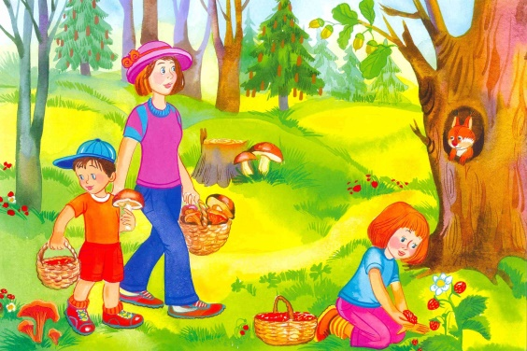
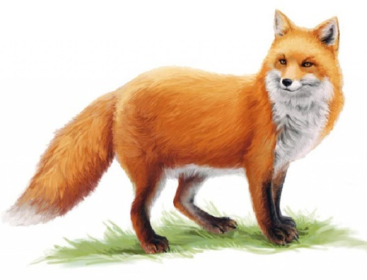
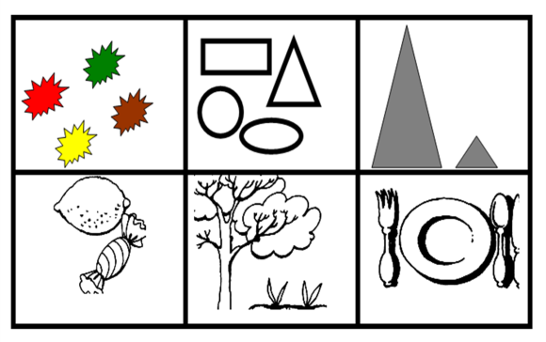

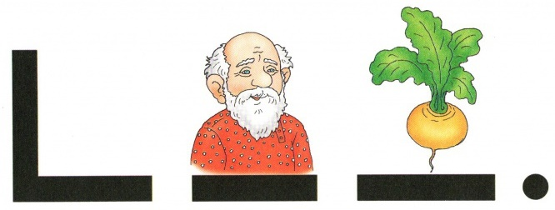

Предложение
по сюжетной картинке
по предметной картинке
или заданному слову
по план-схеме
по модели предложения
по схеме предложения

Slide 6
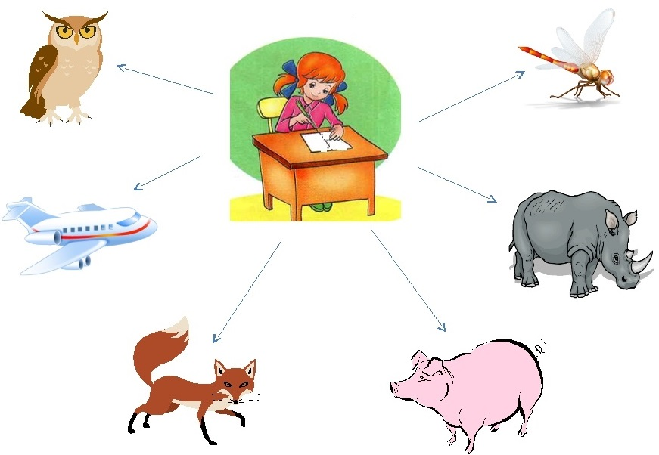
Предложение
Придумайте предложение по модели
Соня рисует….

Slide 7

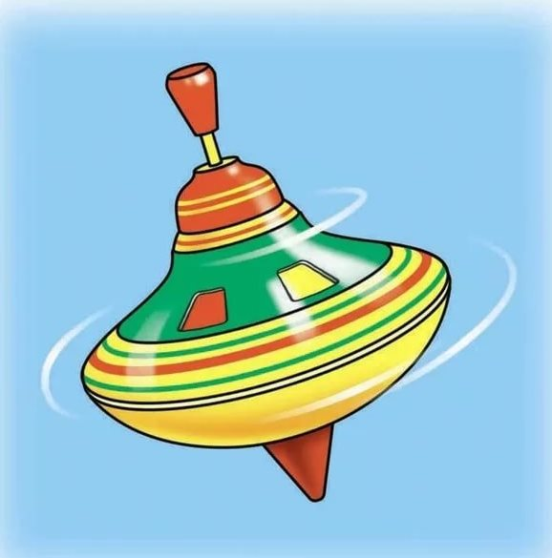

Слово
обозначает предмет, явление
состоит из слогов
Как объяснить ребенку,
что такое слово?
СЛОВО
обозначает явления жизни
состоит из звуков
Загадка:
На ножке я кружусь одной,
Ребятам весело со мной.
составляют
предложения
Слово можно обозначить символом:

Slide 8
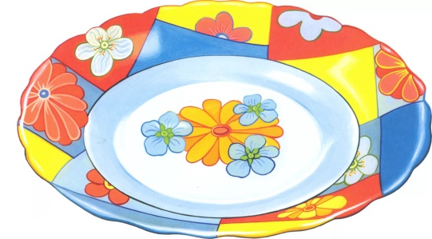


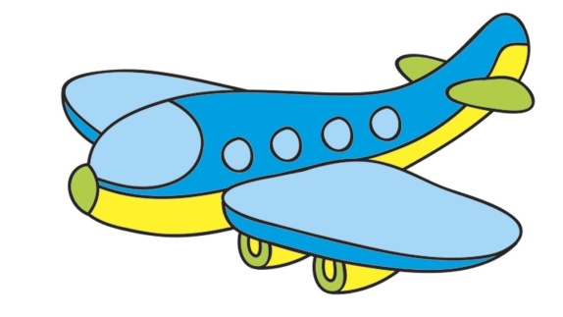
Слог
Важная ступень ознакомления ребенка со звуковой стороной слова – слоговой анализ. Сочетание гласной и согласной букв дают собой цельный графический элемент, слог. Очень важно развить навыки слогового анализа и синтеза.
Игра «Распутай слова»
Цель: восстановить слова из слогов нарушенной последовательности.
Посмотрите на картинки, и скажите, какое слово я зашифровала.

Slide 9




Звук
Что такое звук?
Что такое буква?
Это то, что мы слышим и произносим. Минимальная единица звучащей речи
Это то, что видим и пишем. Графический знак для обозначения звука на письме, то есть рисунок.
Для ребенка, который ещё не умеет читать, слово состоит из звуков, а не из букв.
Педагог должен постоянно следить за тем, чтобы ребенок не смешивал понятия буква и звук. Звуки мы говорим и слышим, а буквы видим, читаем и пишем.

Slide 10
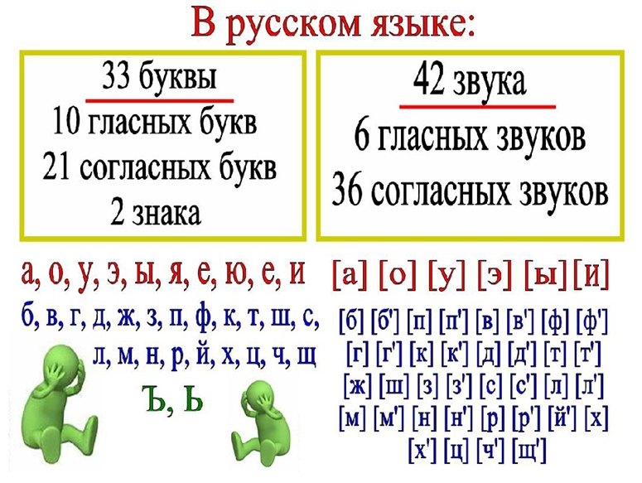

Slide 11



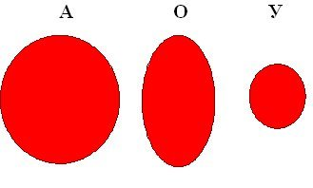
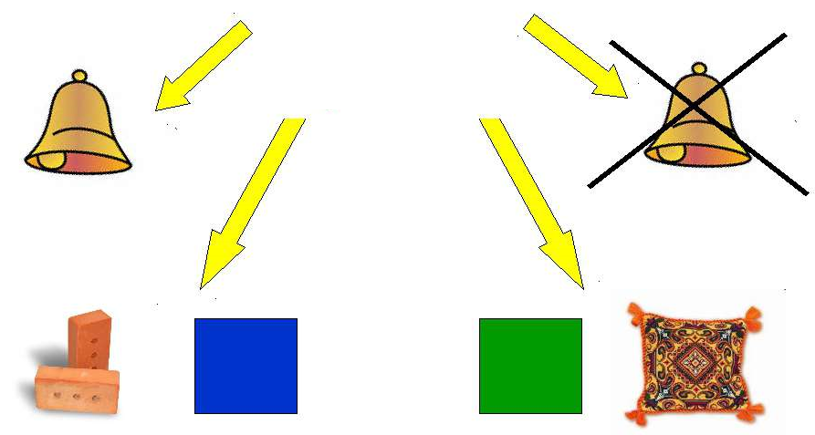
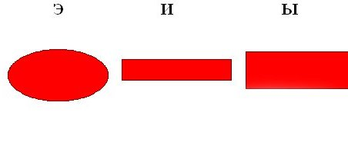
Звуки
Гласные
Согласные

Slide 12
Рефлексия:
Я могу себя похвалить за…
Меня удивило…
Было трудно …
Для меня было открытием то, что ...
На будущее я учту…
Было интересно…
Сегодня на мастер- классе я узнал …
Новым для меня стало…
Возьму с собой…
Что еще не совсем понятно…
Не согласен с…
Считаю по другому…

Slide 13
Спасибо за внимание!

Slide 14
МУНИЦИПАЛЬНОЕ ДОШКОЛЬНОЕ ОБРАЗОВАТЕЛЬНОЕ УЧРЕЖДЕНИЕ
ДЕТСКИЙ САД №78 «ИВУШКА»
Технологии развития языковой
аналитико – синтетической
деятельности у старших
дошкольников
Хажина Светлана Викторовна,
учитель-логопед

